Slide 1
Klasse E versterkers
Hoogfrequent versterkers
met 1 vermogentransistor
Jan Genoe
Oktober 2025

Slide 2
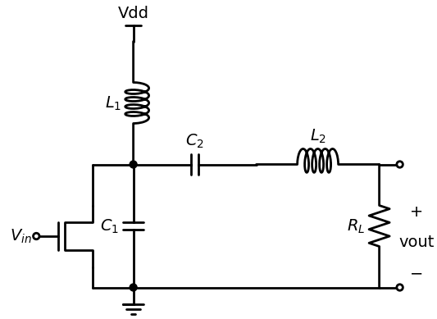
Basisschema Klasse E versterker
Notes:
Voor de praktisch implementatie mag de volgorde van C<sub>2</sub> en L<sub>2</sub> omgewisseld worden. Dit heeft geen enkele invloed op de werking van de seriekring.

Slide 3
Klasse E versterker
De klasse E versterker is een zeer efficiënte hoogfrequent versterker die gebruik maakt van:
Eén enkele vermogentransistor als schakelend element
Resonante LRC trilkring voor frequentieselectie
Optimale timing tussen spanning en stroom voor minimaal vermogenverlies
Hoge efficiëntie (tot 95% theoretisch mogelijk)

Slide 4
Verklaring van de werking stap voor stap

Slide 5
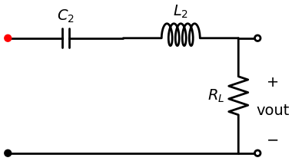
Resonante seriekring van de klasse E versterker

Slide 6

Stroom in resonante seriekring

Slide 7
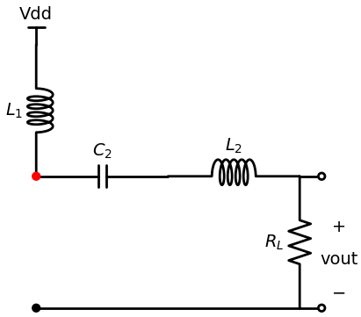
Voeding met DC stroom door L1

Slide 8
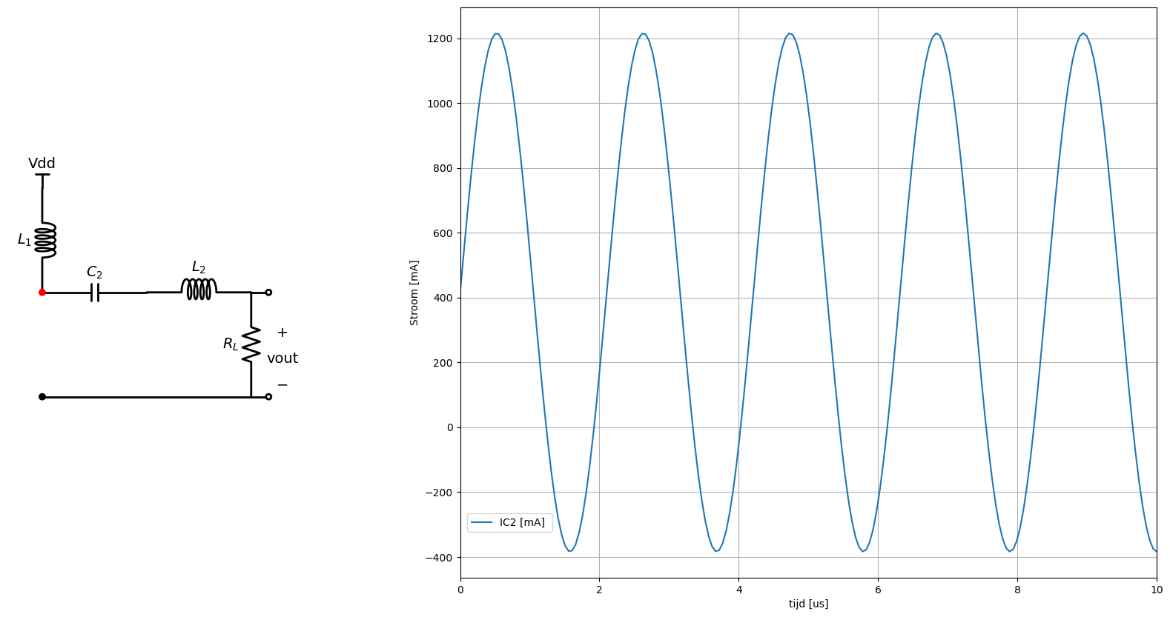
Voeding met DC stroom door L1

Slide 9
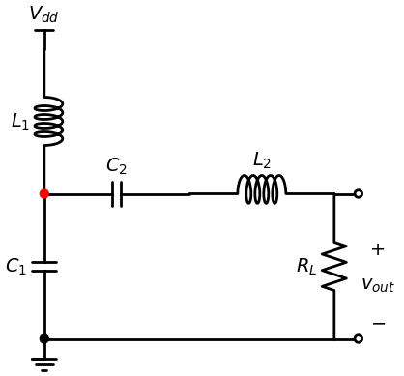
Integratie stroom op C1

Slide 10
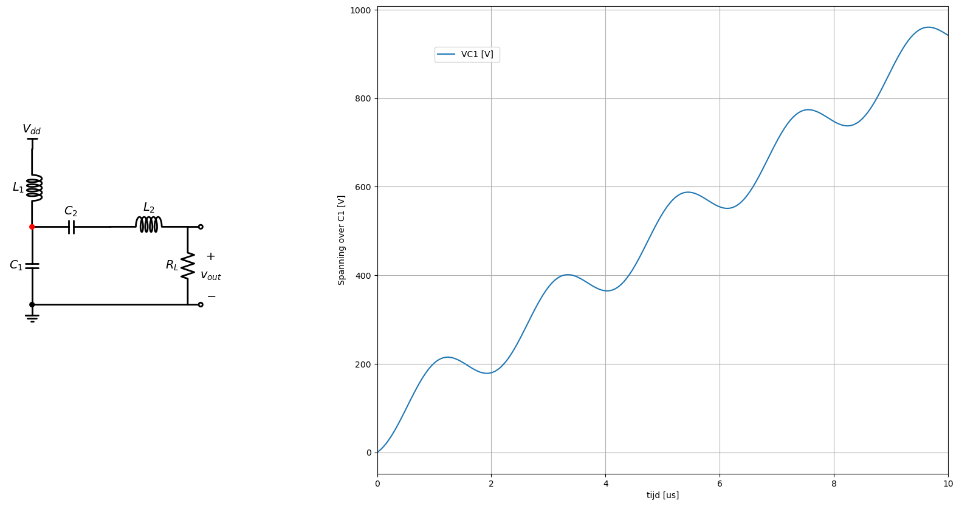
Integratie stroom op C1

Slide 11
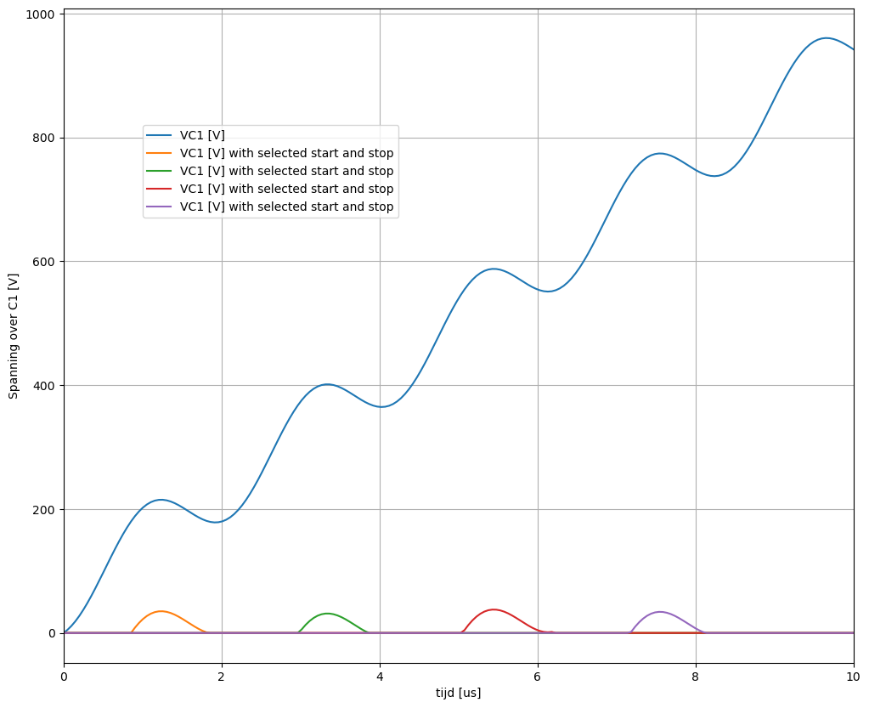
Integratie stroom op C1

Slide 12
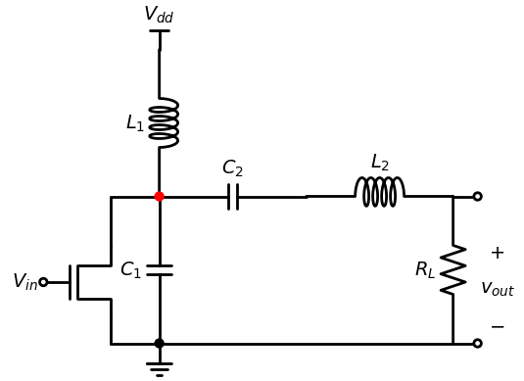
Transistor om de spanning op 0 te houden

Slide 13

Spanning na integratie stroom op C1

Slide 14

Klasse E met derde harmonische filter

Slide 15
Uitgewerkte voorbeelden

Slide 16



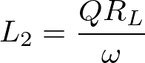
Ontwerpvergelijkingen voor laagfrequent Klasse E Versterkers
Voor frequenties beneden 1 MHz:

Slide 17
Voorbeeld 1 : Opgave
Verwacht vermogen : 5W
Frequentie : 475 kHz
Voedingsspanning : 12.5 V
Kwaliteitsfactor : 5
Saturatiespanning 0.5V

Slide 18
Voorbeeld1 : berekende elementen
RL = 14.88 Ohm
C₁ = 4.78 nF (i.e. complexe impedantie van -70.07 i Ohm)
C₂ = 6.04 nF (i.e. complexe impedantie van -55.50 i Ohm)
L₂ = 24.93 uH (i.e. complexe impedantie van 74.39 i Ohm)
Totale complexe impedantie (seriekring): 18.89 i Ohm
Maximale stroom uit de voeding: 416.67 mA
Maximale source-drain spanning (transistor): 55.62 V
Hierbij werd een 80% veiligheidsmarge genomen
We kunnen de uitgang omwerken naar een impedantie van 50 Ohm
door een transformator met wikkelverhouding: 1.83

Slide 19

Voorbeeld 1: Bekomen schema

Slide 20
Voorbeeld1 : Spice file
* Class E amp 1
M_M1 2 1 0 0 FDB33N25
L_L1 2 3 1000uH
C_C1 2 0 4.78nF
L_L2 4 5 24.93uH
C_C2 2 4 6.04nF
R_RL 5 0 14.88
V_Vdd 3 0 12.5V
V_Vin 1 0 PULSE(0 9 1.05u 20n 20n 1.05u 2.10526u) DC=0
.model FDB33N25 VDMOS(Rg=3 Rd=40m Rs=27m Vto=5.35 Kp=35 lambda=.05 Cgdmax=1.1n Cgdmin=25p Cgs=1.7n Cjo=800p Is=7.94p Rb=7m mfg=Fairchild Vds=250 Ron=94m Qg=37n)

Slide 21
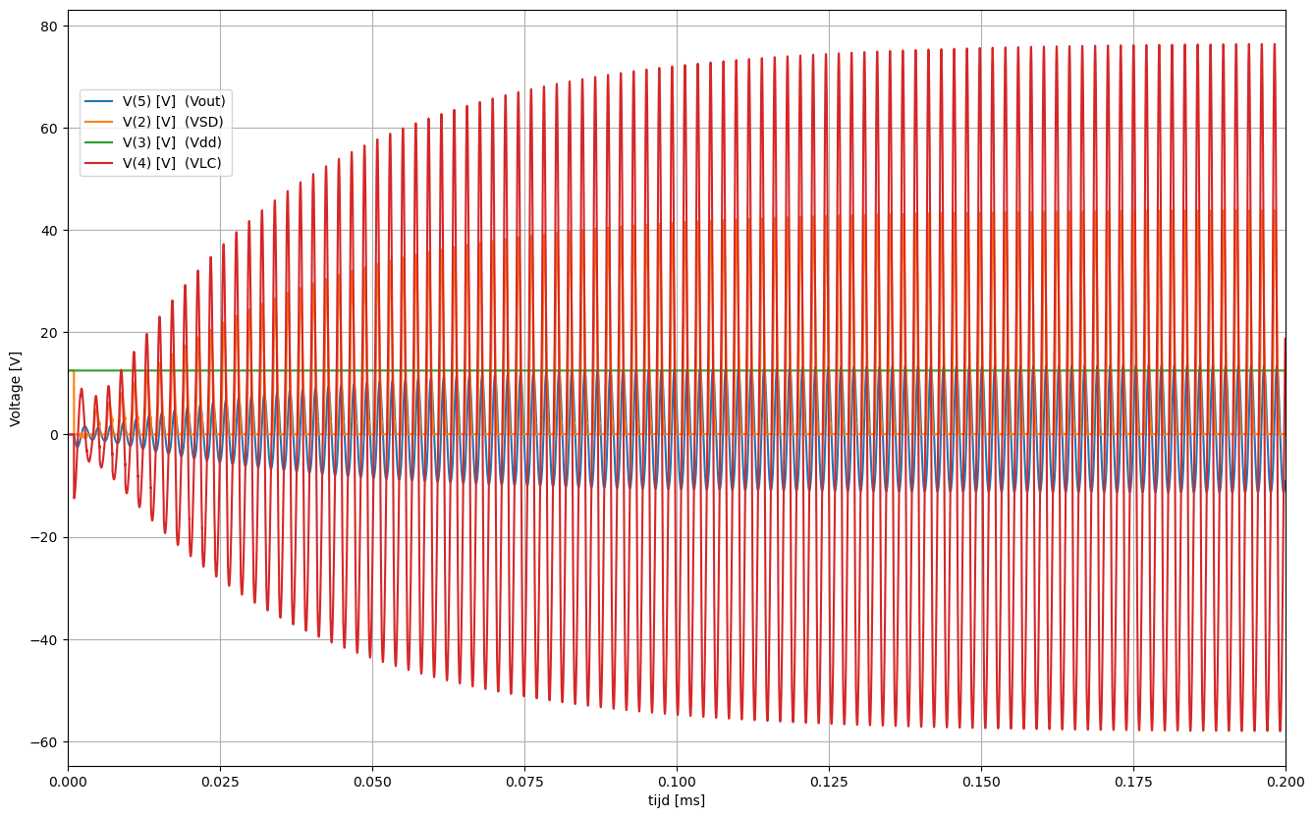
Voorbeeld 1: Verloop spanningen (opstarten oscillatie)

Slide 22
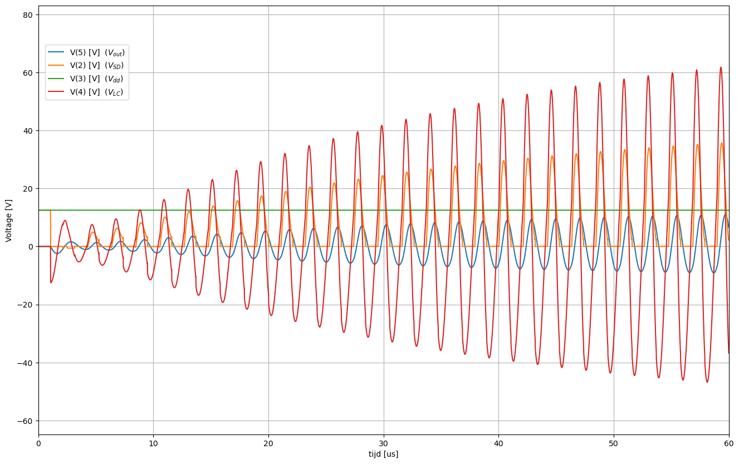
Voorbeeld 1: detail van de opstart

Slide 23
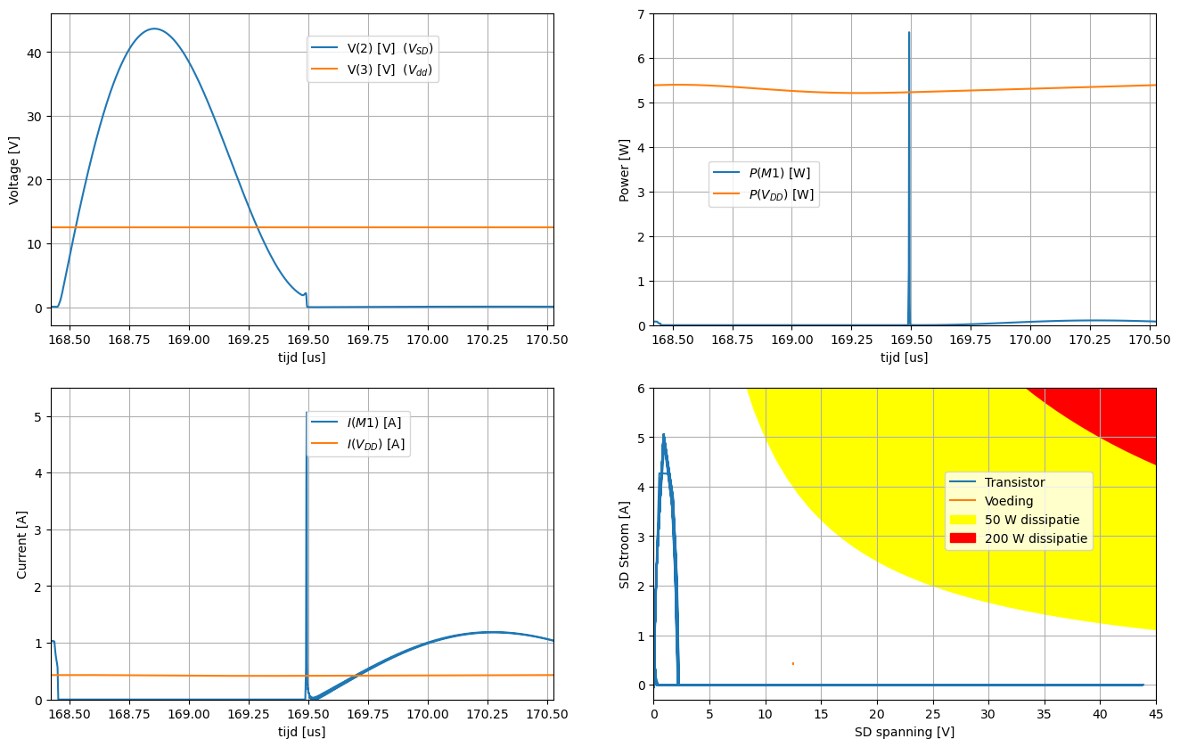
Voorbeeld 1: detail 1 periode

Slide 24

Voorbeeld 1: Schema met aanpassing 50 Ohm coax

Slide 25
Voorbeeld 2 : Opgave
Verwacht vermogen : 50W
Frequentie : 137.77 kHz
Voedingsspanning : 12.5 V
Kwaliteitsfactor : 5
Saturatiespanning 0.9V

Slide 26
Voorbeeld 2: waardes componenten
RL = 1.39 Ohm
C₁ = 176.90 nF (i.e. complexe impedantie van -6.53 i Ohm)
C₂ = 222.56 nF (i.e. complexe impedantie van -5.19 i Ohm)
L₂ = 8.03 uH (i.e. complexe impedantie van 6.95 i Ohm)
Totale complexe impedantie (seriekring): 1.76 i Ohm
Maximale stroom uit de voeding: 4310.34 mA
Maximale source-drain spanning (transistor): 55.62 V
Hierbij werd een 80% veiligheidsmarge genomen
We kunnen de uitgang omwerken naar een impedantie van 50 Ohm
door een transformator met wikkelverhouding: 6.00

Slide 27

Voorbeeld 2: Bekomen schema

Slide 28

Voorbeeld 2: aanpassing 50 Ohm

Slide 29
Voorbeeld 2: SPICE file
* Class E amp 1
M_M1 2 1 0 0 FDB33N25
L_L1 2 3 270uH
C_C1 2 0 176.9nF
L_L2 4 5 8.03uH
C_C2 2 4 222.56nF
R_RL 5 0 1.39
V_Vdd 3 0 12.5V
V_Vin 1 0 PULSE(0 9 3.65u 20n 20n 3.65u 7.3u) DC=0
.model FDB33N25 VDMOS(Rg=3 Rd=40m Rs=27m Vto=5.35 Kp=35 lambda=.05 Cgdmax=1.1n Cgdmin=25p Cgs=1.7n Cjo=800p Is=7.94p Rb=7m mfg=Fairchild Vds=250 Ron=94m Qg=37n)

Slide 30

Voorbeeld 2: bekomen oscillatie

Slide 31

Voorbeeld 2: detail opstartsequentie

Slide 32

Voorbeeld 2: 1 periode van de Steady State

Slide 33

Voorbeeld 3: Klasse E met injection locking

Slide 34
Voorbeeld 3: SPICE file Klasse E circuit met injection locking
* Class E Tsai
M_SWn 0 11 10 0 nmos W=31580u L=0.35u
M_SWp 3 11 10 3 pmos W=500u L=0.35u
* stage 1
L_L1 3 6 0.37nH
L_L2 3 7 0.37nH
M_11 10 1 6 0 nmos W=980u L=0.35u
M_12 10 7 6 0 nmos W=980u L=0.35u
M_13 10 6 7 0 nmos W=980u L=0.35u
M_14 10 2 7 0 nmos W=980u L=0.35u
* stage 2

Slide 35
Voorbeeld 3: SPICE file Klasse E circuit met injection locking
M_21 10 6 8 0 nmos W=3600u L=0.35u
M_22 10 9 8 0 nmos W=4800u L=0.35u
M_23 10 8 9 0 nmos W=4800u L=0.35u
M_24 10 7 9 0 nmos W=3600u L=0.35u
L_L3 3 8 0.37nH
L_L4 3 9 0.37nH
L_L5 8 4 0.8nH
L_L6 9 5 0.8nH
C_C1 4 5 5.1pF
* belasting
R_RL1 4 0 50

Slide 36
Voorbeeld 3: SPICE file Klasse E circuit met injection locking
R_RL2 5 0 50
.include simul/berkeley35.lib

Slide 37
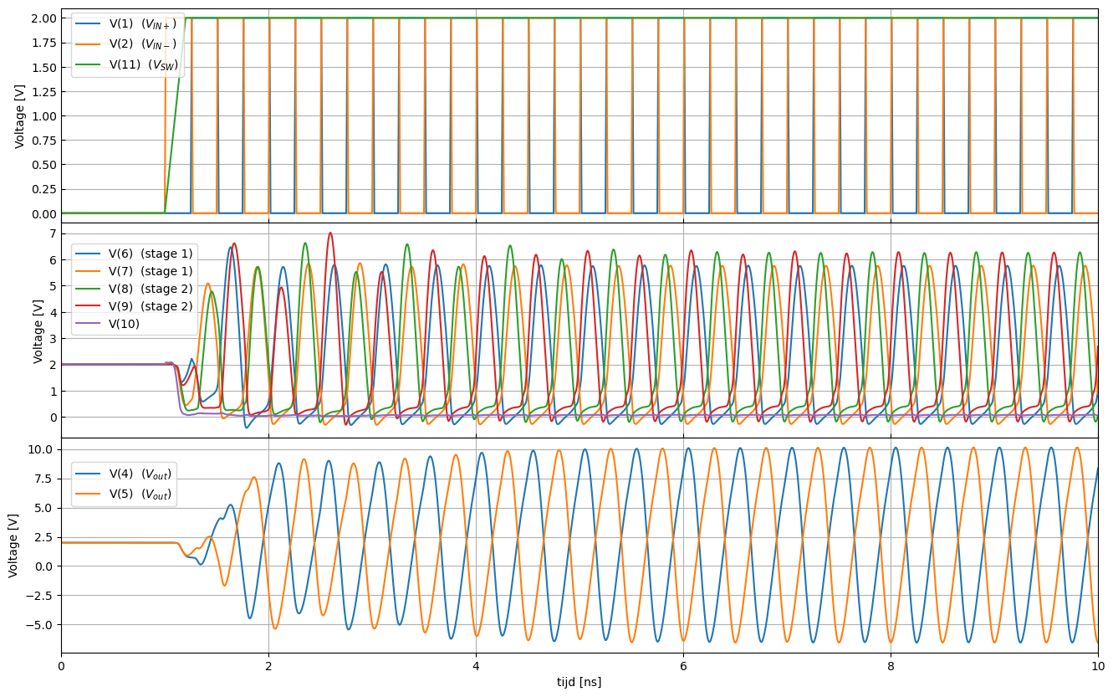
Voorbeeld 3: simulatie Klasse E circuit met injection locking

Slide 38
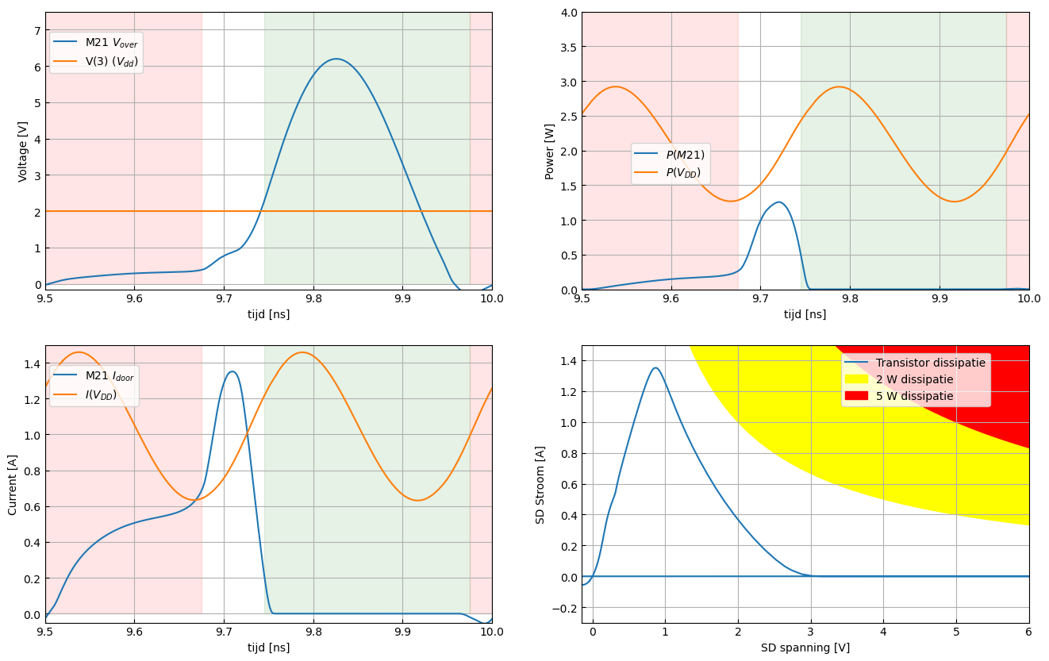
Voorbeeld 3: 1 periode M21

Slide 39
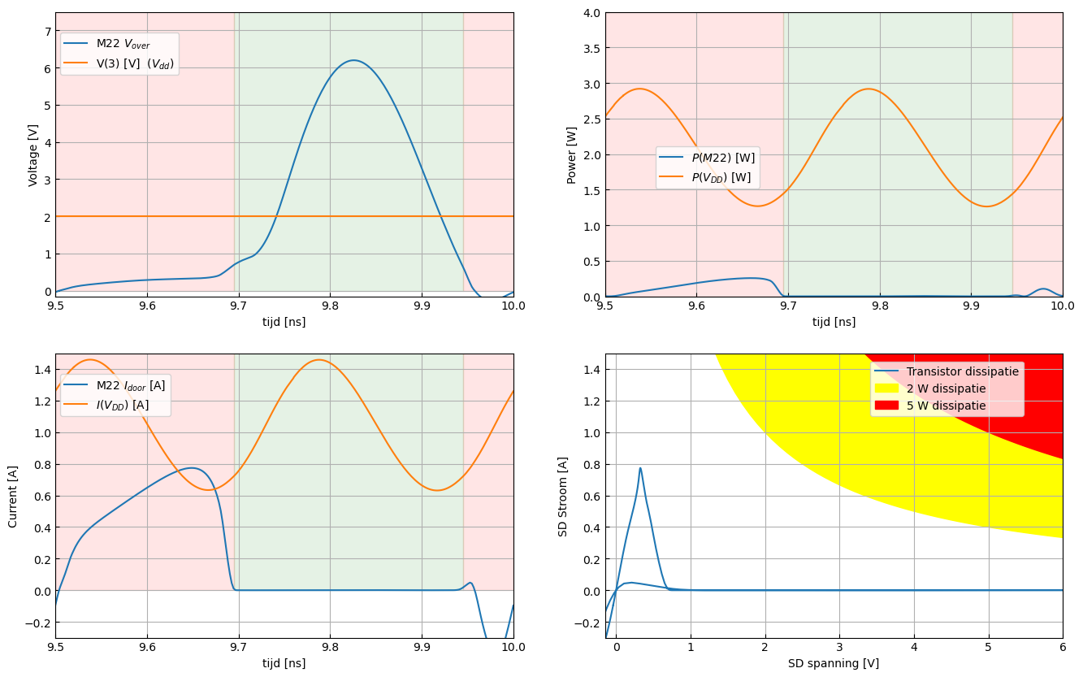
Voorbeeld 3: 1 periode M22

Slide 40
Samenvatting en Conclusies

Slide 41
Belangrijkste Eigenschappen van Klasse E Versterkers
De klasse E versterker biedt verschillende belangrijke voordelen:
Efficiëntie:
Theoretisch tot 100% efficiëntie mogelijk
Praktisch 85-95% haalbaar
Ideaal voor batterij-gevoede toepassingen
Frequentiebereik:
Optimaal voor hoogfrequent toepassingen (MHz-GHz)
Beperkte bandbreedte rond resonantiefrequentie
Geschikt voor narrowband communicatie
Implementatie:
Eenvoudige topologie met één transistor
Kritische timing tussen spanning en stroom
Nauwkeurige componentwaarden vereist

Slide 42
Toepassingsgebieden
Moderne Communicatiesystemen:
GSM/UMTS/LTE zendversterkers
WiFi en Bluetooth transmitters
RFID en NFC systemen
Satellietcommunicatie
Vooruitblik:
5G millimeter-golf toepassingen
IoT low-power transmitters
Draadloze energieoverdracht
Geïntegreerde on-chip oplossingen

